Slide 1
Merge Sort
Instituto Federal Sul de Minas Machado
Sistemas da Informação
Estrutura de Dados II
Emerson Renaki
Gabriel Pala
Sander Gustavo Piva

Slide 2
-Definição
1-Método de ordenação
2-Técnica divisão e conquista
3-Uso da Recursividade: Objetivo?
Vetor 1 elemento ->Ordenar->Mesclar vetores
Merge Sort

Slide 3
-Vantagens:
O(n log n), Aplicações (tempo restrito)
Fácil implementação, Estável
-Desvantagens:
Utiliza muita memória ->Recursividade
Merge Sort

Slide 4
1- SIMULAÇÃO: LOUSA/VIDEO
Merge Sort

Slide 5
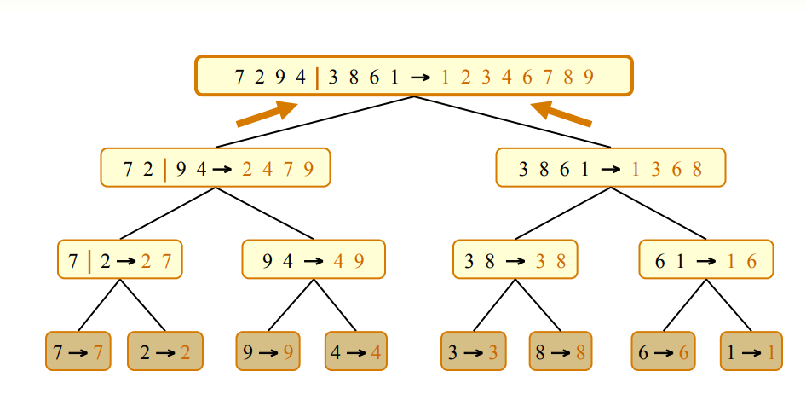
Merge Sort: Ordenação Crescente

Slide 6
2- Mostrar código funcional
Merge Sort

Slide 7
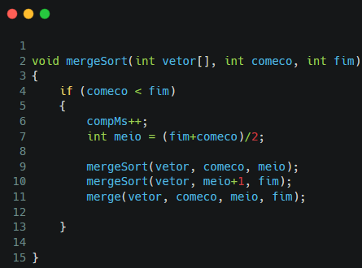
Merge Sort: Função principal

Slide 8
2- Rodando o código…
Merge Sort

Slide 9
Considerações Finais
Merge Sort | Bubble Sort, Selection Sort, Insert Sort
Método Eficiente | Método Simples
O(n log n) - inclusive para Pior Caso | O ( n²) ou complexidade quadrática
T(n) = 2T (n/2) + n | T(n) = (n² - n)/2
Arquivos grandes | Arquivos pequenos
Menos comparações: mais complexas | Muitas comparações

Slide 10
-1 Por que o Merge Sort consome bastante memória?
-2 Qual o princípio/técnica do Merge Sort?
-3 Em qual situação é indicado o Merge Sort?
Perguntas

Slide 11
Referências
ASCENCIO, Ana Fernanda Gomes. Estruturas de dados: algoritmos, análise da complexidade e implementações em Java e C/++. São Paulo: Pearson Prentice Hall, 2010.
TOFFOLO, Túlio. Ordenação Merge Sort. Disponível em: <http://www3.decom.ufop.br/toffolo/site_media/uploads/2013-1/bcc202/slides/14._mergesort.pdf>. Acesso 21 ago 2022.

Slide 12


